Slide 1
Nginx使用
安装、配置、静态网站、反向代理

Slide 2
安装
Ubuntu/Debian安装Nginx
sudo apt install nginx
CentOS安装
sudo yum install nginx

Slide 3
配置文件
使用命令安装Nginx，默认的配置文件在目录/etc/nginx。
nginx在启动时默认要去读取nginx.conf配置文件。
对于配置目录中的其他文件，则是在配置相关协议比如fastcgi、uwsgi等引入的，或者是用于配置动态加载模块。一般来说是不需要手动改动的，除非你知道你在做什么。

Slide 4
配置文件
目录conf.d是用于扩展加载的配置文件所在目录，比如你有很多个server块配置，都写在nginx.conf中太多太乱，或者是你需要更方便的管理各项配置，那么你可以把不同的配置放在conf.d中，命名格式为***.conf。
之所是conf.d目录，是因为默认的，nginx.conf中有这样的配置：
include /etc/nginx/conf.d/*.conf;

Slide 5
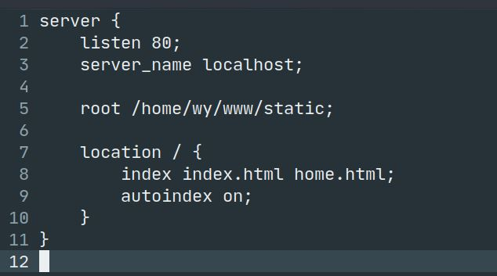
配置自己的静态站点
在/etc/nginx/conf.d/a.conf中创建a.conf。
写入右侧图示内容：
root是配置网站根目录。
我使用了用户主目录下的www/static。
你需要换成自己的目录。
如果你使用/var/www目录要注意权限。
然后重启nginx：
sudo /etc/init.d/nginx restart
或者 sudo systemctl restart nginx.service

Slide 6
对配置文件的简要说明
nginx采用的配置文件的块结构方式比较简单明了。每个块使用{}包括。
Web服务都在http{}块中。
而每个不同的服务都在server块中。
server块中的location通过正则匹配方式来确定执行哪个location块的配置。

